Slide 1
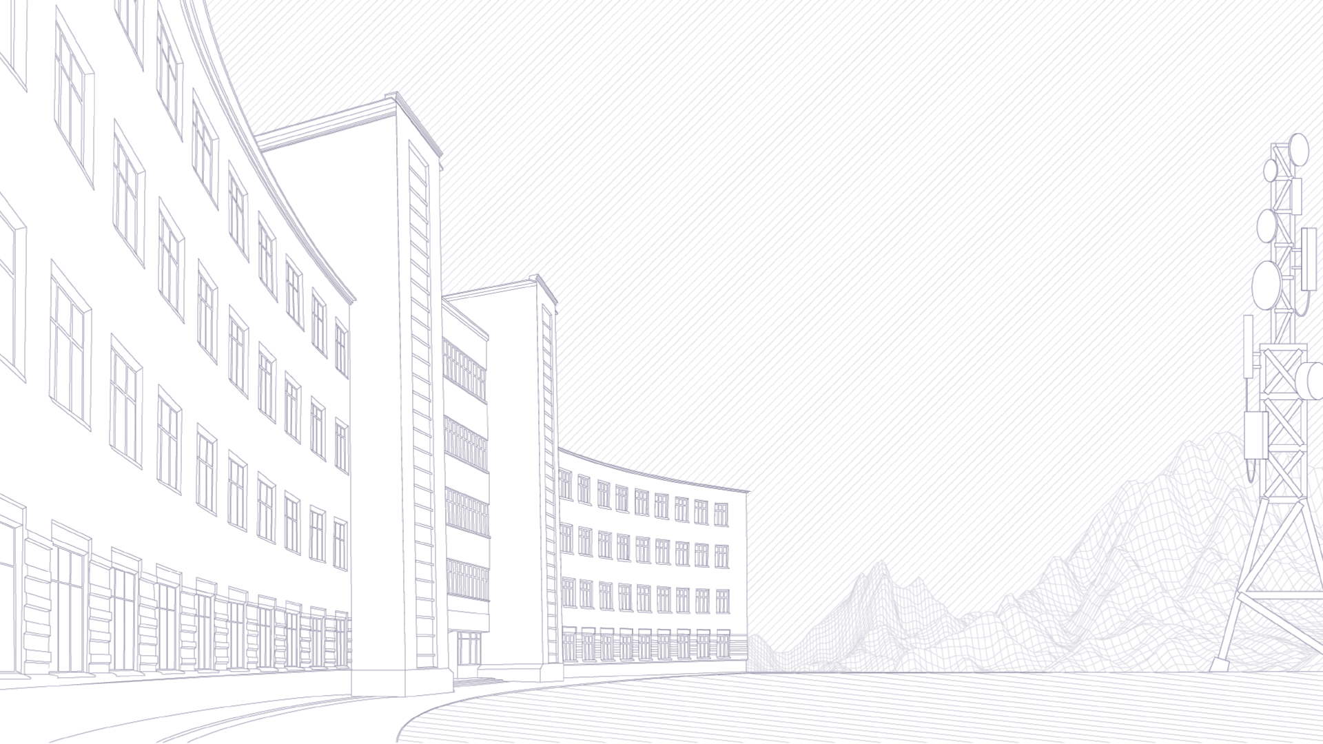
МТУСИ
Московский Технический Университет Связи и Информатики

Slide 2
НОВЫЙ ВЗГЛЯД НА ИНФРАСТРУКТУРУ. ВИРТУАЛИЗАЦИЯ
01.2020-04.2020
Облако поставщика
04.2020 – 04.2021
полная виртуализация своих серверов
04.2020 – н.в.
Виртуализация рабочих мест для учебных задач
С 01.04.2021 ВСЕ серверные ресурсы
МТУСИ – в Облачных инфраструктурах:
облако поставщика и свои внутренние.
С 01.09.2021 приступили к виртуализации рабочих мест.
Notes:
© Copyright Showeet.com – Creative & Free PowerPoint & Google Slides Templates

Slide 3
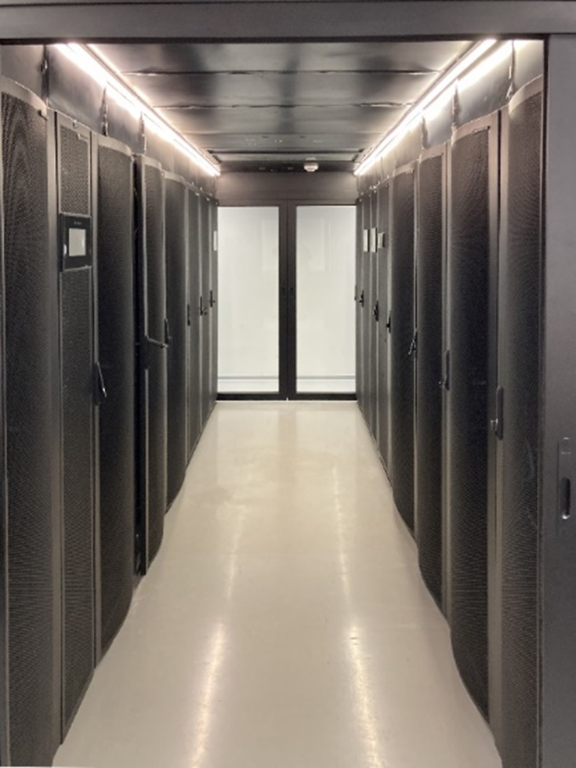
НОВЫЙ ВЗГЛЯД НА ИНФРАСТРУКТУРУ. ВИРТУАЛИЗАЦИЯ
IT инфраструктура и ресурсы ВУЗа
Развернули собственные облака для:
ЭОС
1С
Виртуализации рабочих мест компьютерных классов
Используем ПО от Российских производителей или Open Source
Аккумулируем физические сервера ВУЗа

Slide 4
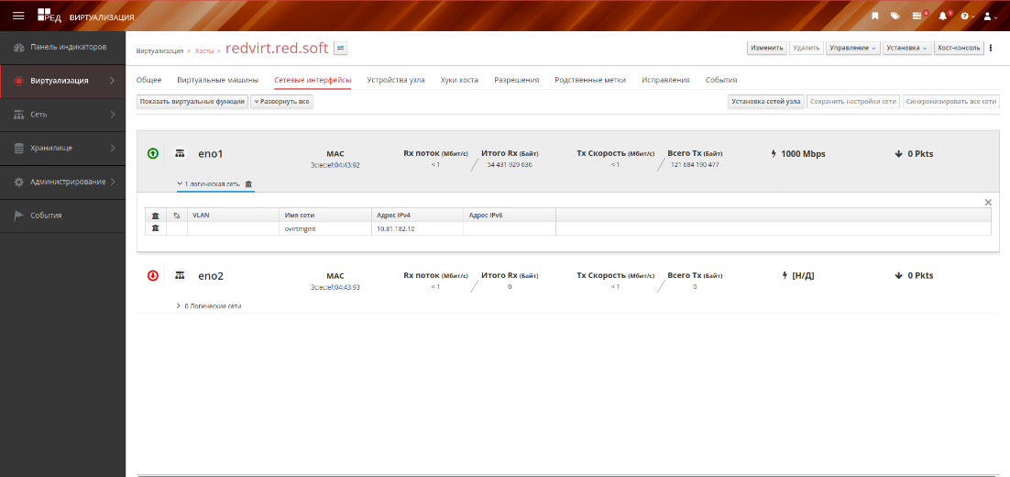
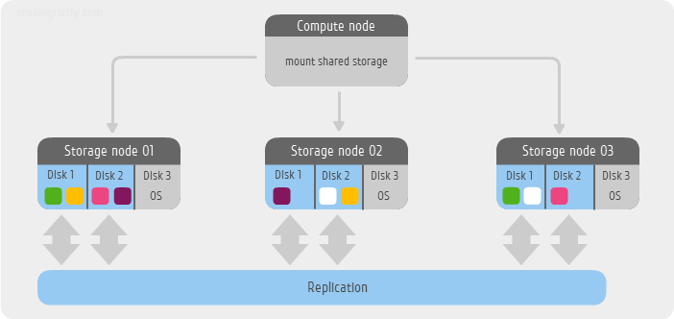
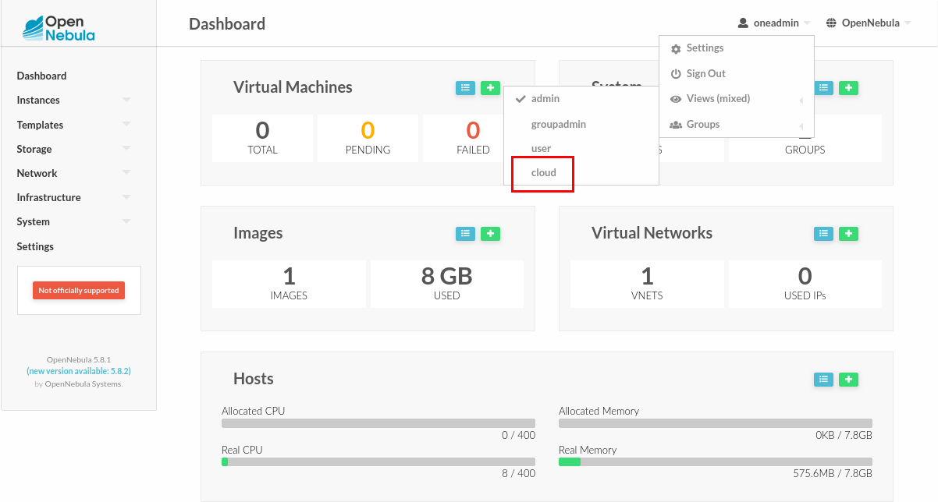
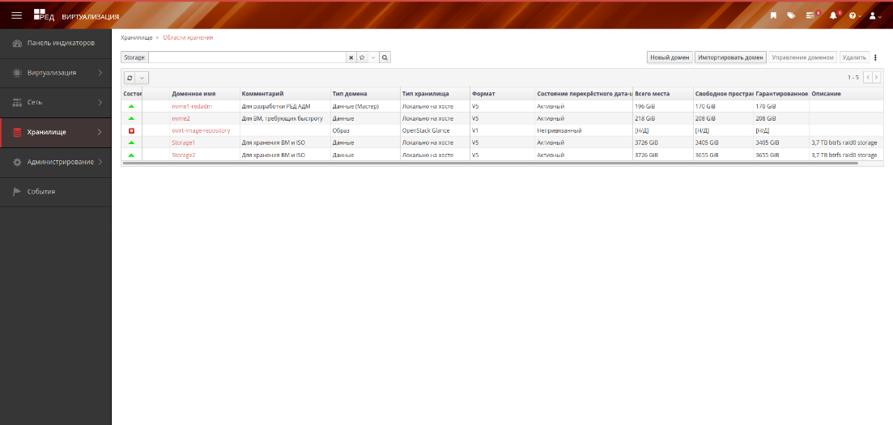
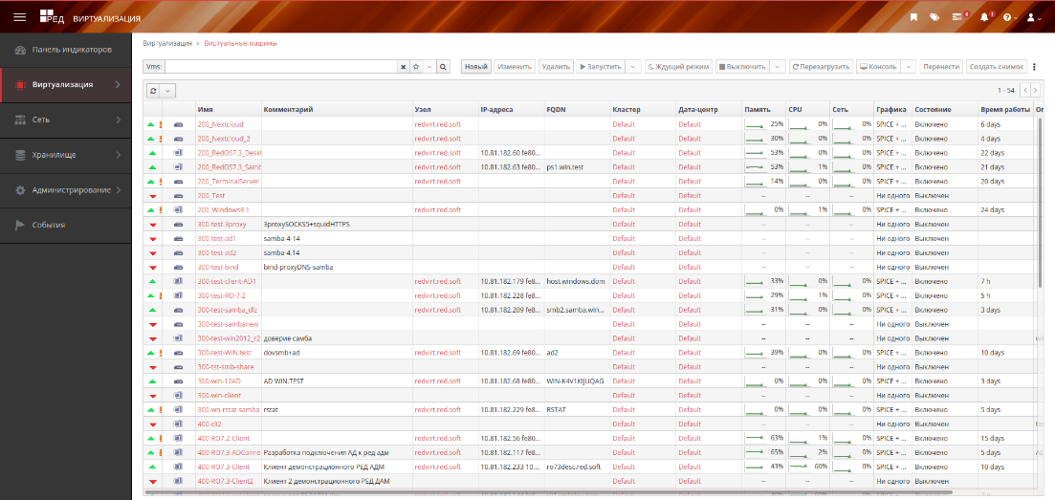
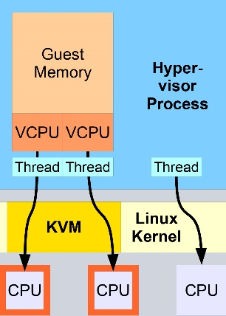
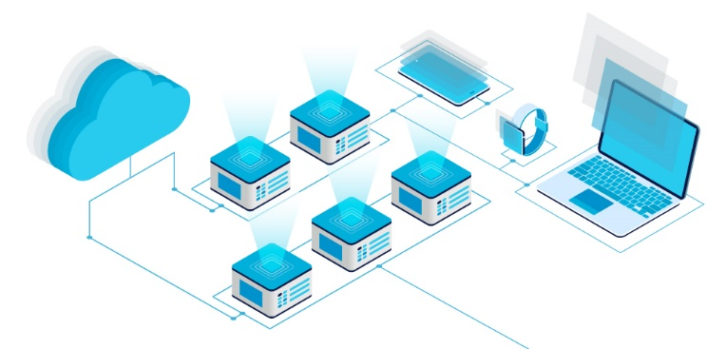
НОВЫЙ ВЗГЛЯД НА ИНФРАСТРУКТУРУ. ВИРТУАЛИЗАЦИЯ
Виртуализация
Разворачиваем учебное облако:
РЕД ОС
РЕД Виртуализация
Развернули собственное облако:
KVM
Ceph FS
OpenNebula

Slide 5

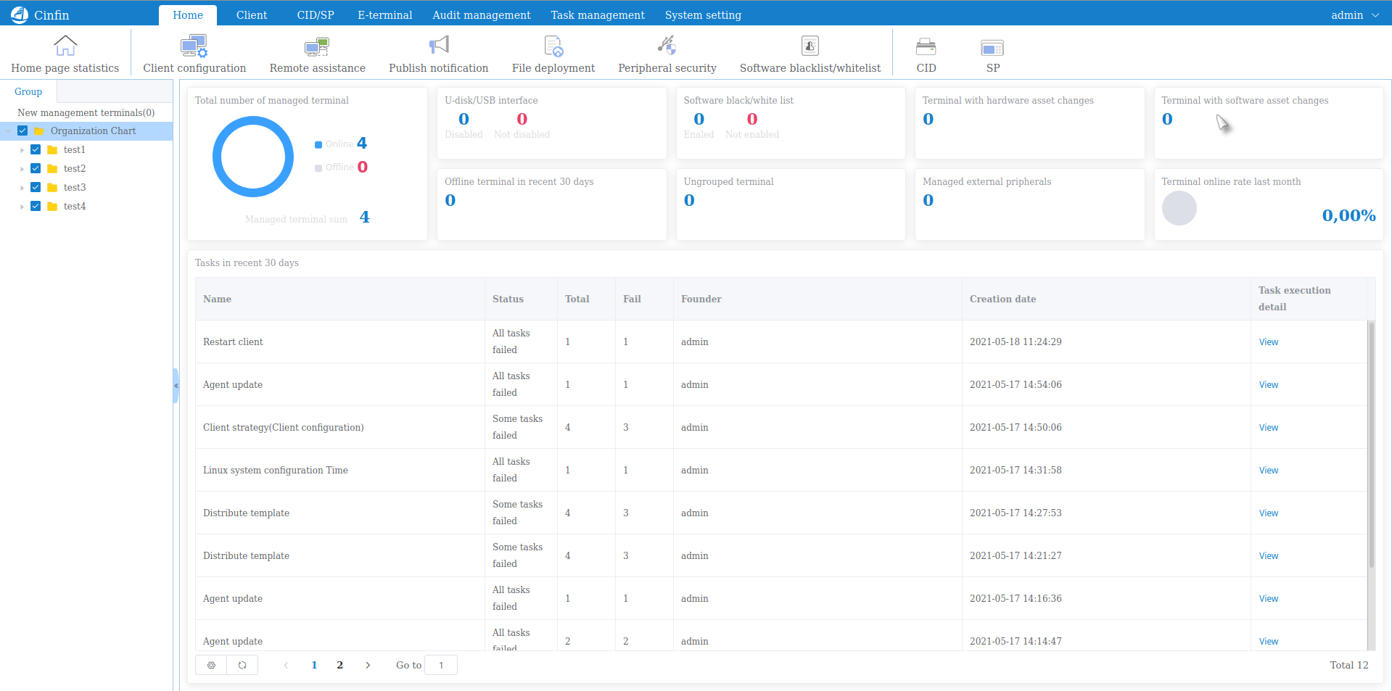
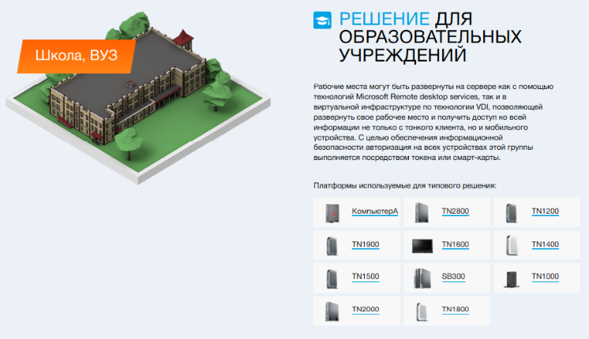
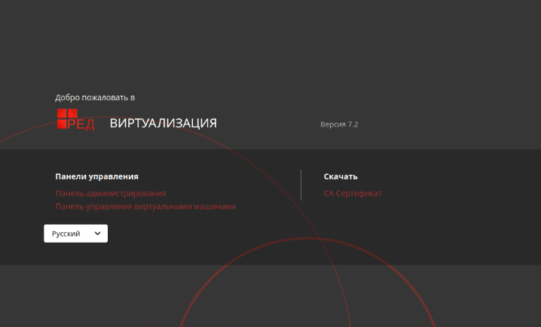
НОВЫЙ ВЗГЛЯД НА ИНФРАСТРУКТУРУ. ВИРТУАЛИЗАЦИЯ
Цифровая лаборатории виртуализаци и инфраструктурных решений
01.10.2021 Подписано трехстороннее соглашение между ФГБОУ ВО МТУСИ, ООО «Ред Софт» и ООО ГК «ТОНК» о создании в МТУСИ «Цифровой лаборатории виртуализаци и инфраструктурных решений» на базе отечественных решений ООО «РЕД СОФТ» и ООО ГК «ТОНК»

Slide 6
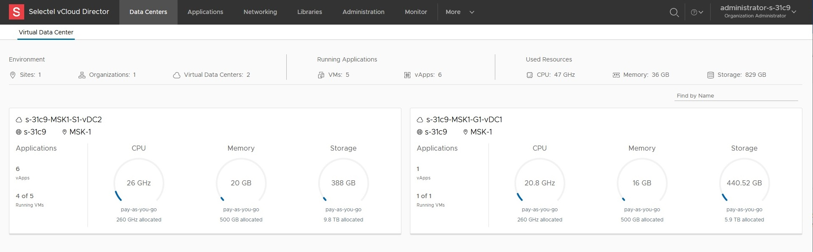
НОВЫЙ ВЗГЛЯД НА ИНФРАСТРУКТУРУ. ВИРТУАЛИЗАЦИЯ
В облаке поставщика размещаем ресурсы Университета, требующие гарантированный доступ 24/7/365:
Сайт ВУЗа,
Сайт ПК,
Личный кабинет Абитуриента,
Сервер Видеоконференций для ЭИОС.
Notes:
© Copyright Showeet.com – Creative & Free PowerPoint & Google Slides Templates

Slide 7
ПРИЕМНАЯ КАМПАНИЯ 2021 г. ЧТО НОВОГО?
В этом году Бизнес-процесс ПК полностью прошел на ресурсах, размещенных в облаках, без технических сбоев. Концепция виртуализации серверов и динамическое перераспределение нагрузки между облаками собственными и поставщика, полностью оправдалась.
Notes:
© Copyright Showeet.com – Creative & Free PowerPoint & Google Slides Templates

Slide 8
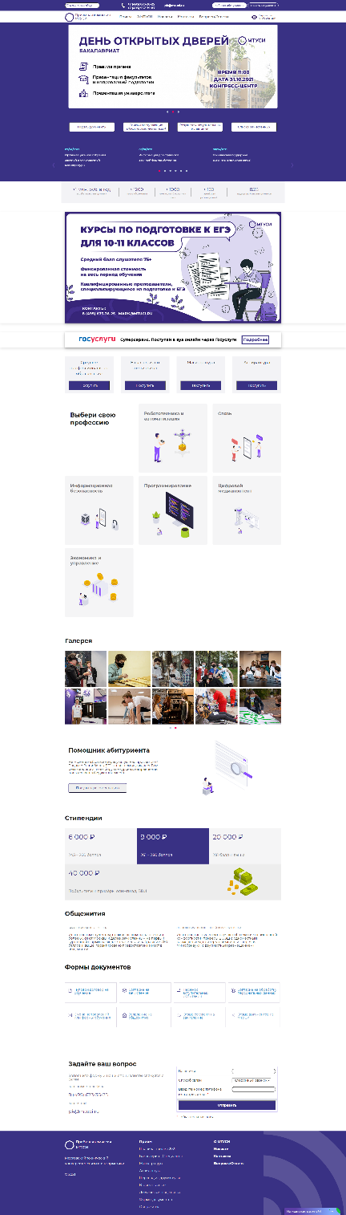
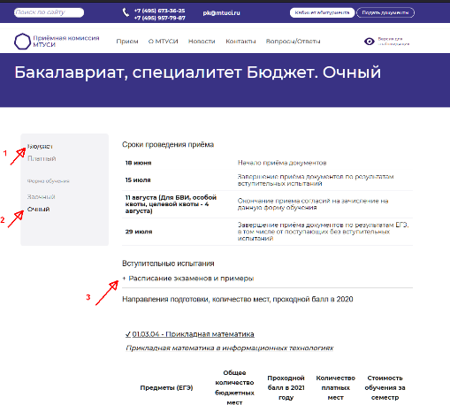
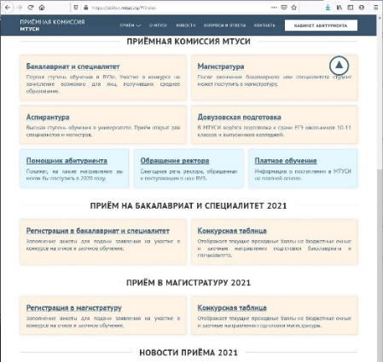
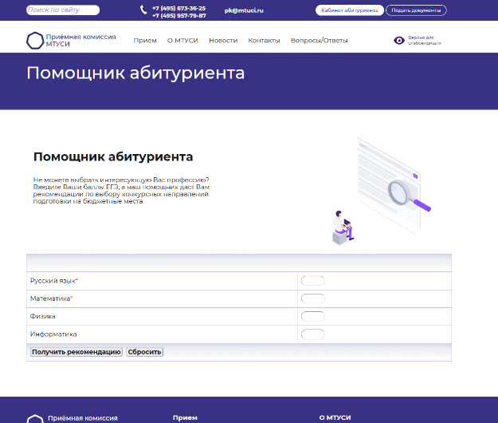
ПРИЕМНАЯ КАМПАНИЯ 2021 г. ЧТО НОВОГО?
Смена движка сайт
Сайт построен на системе управления контентом Битрикс.
Прописано эффективное управление контентом: интерфейс пользователя позволяет оперативно и без специальных навыков размещать сложный контент и обеспечивать сложную компоновку из картинок, таблиц и текста.
Во время ПК Столкнулись с DDOS атакой на WEBресурсы Университета. Были вынуждены искать решения для защиты. Вывод: готовится к DDOS надо, и надо заранее

Slide 9
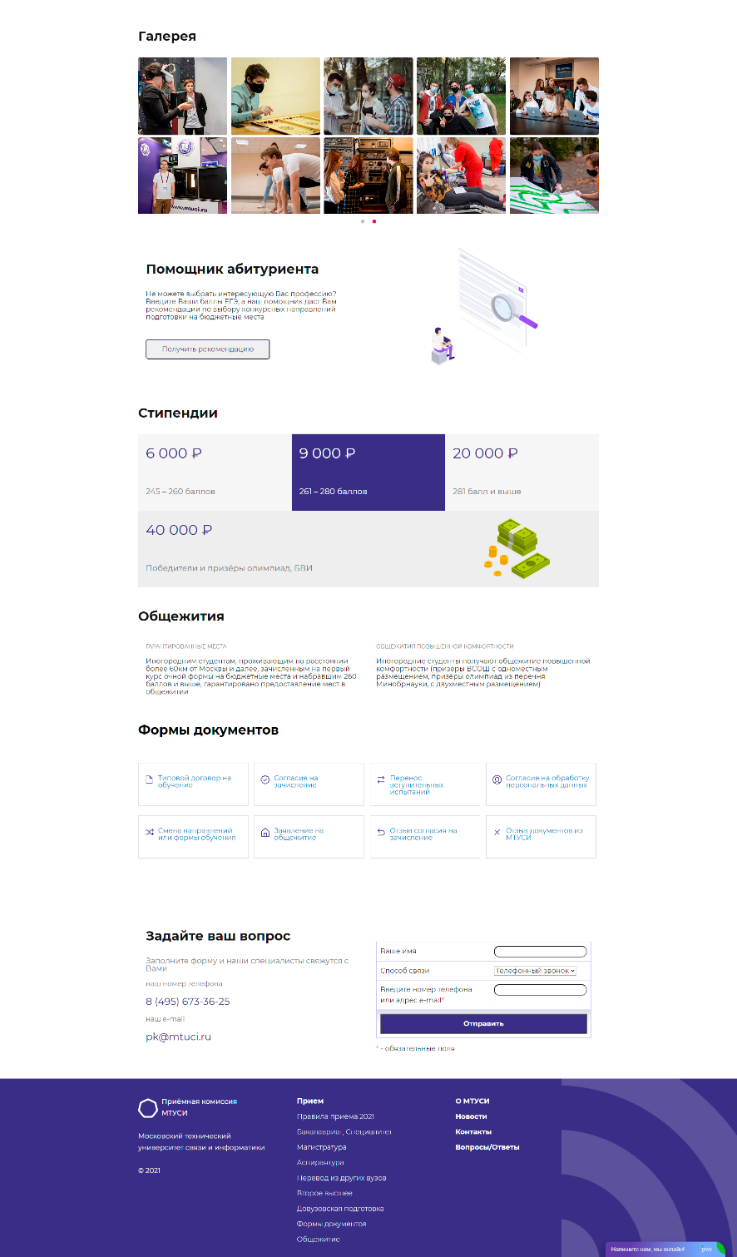
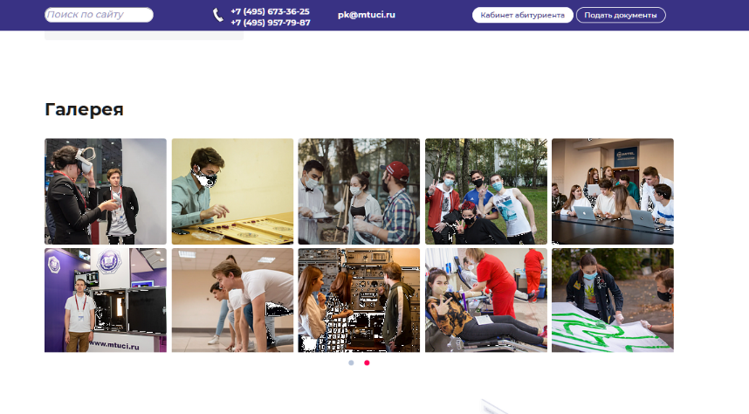
Новый UX/UI
ПРИЕМНАЯ КАМПАНИЯ 2021 г. ЧТО НОВОГО?
Фотолента на главной — компонент с административной частью, позволяющей оперативно формировать коллекции фотографий, без предварительной обработки.

Slide 10
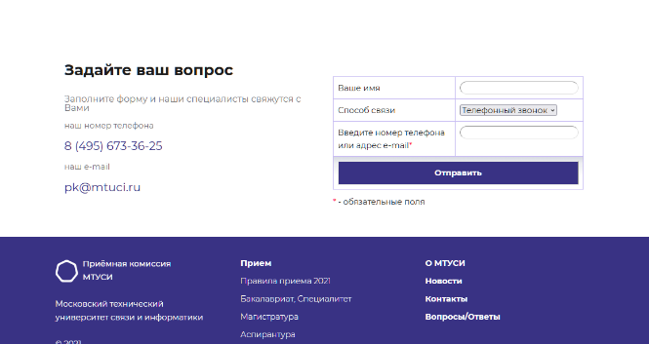
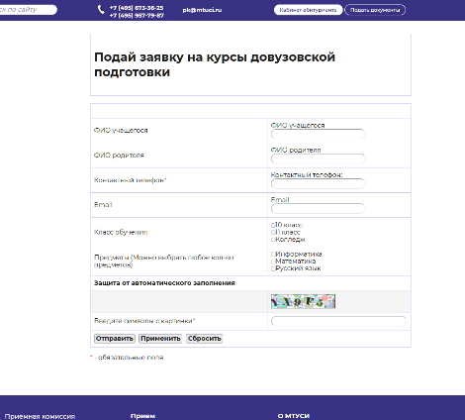
ПРИЕМНАЯ КАМПАНИЯ 2021 г. ЧТО НОВОГО?
Обновление каналов связи с абитуриентом

Slide 11

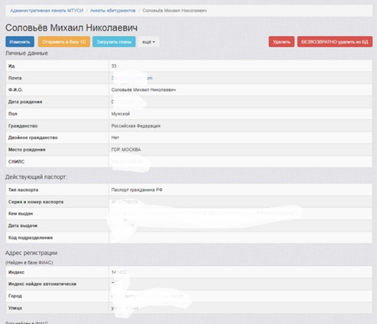
ПРИЕМНАЯ КАМПАНИЯ 2021 г. ЧТО НОВОГО?
Новый ЛК абитуриента
1. Рейтинг в общем конкурсе;
2. Подача согласия на зачисление;
3. Счётчик подачи согласий на зачисление;
4. Возможность многократной загрузки документов;
5. Возможность смены согласия на зачисление;
6. Возможность выбора даты и предметов ВИ для сдачи;
7. Защита от «дурака» при вводе данных;
8. Автоматический контроль нормативных сроков.

Slide 12
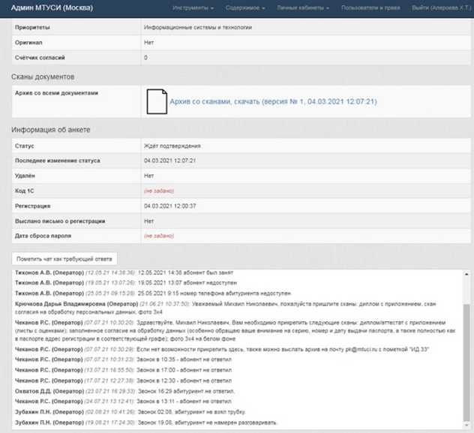
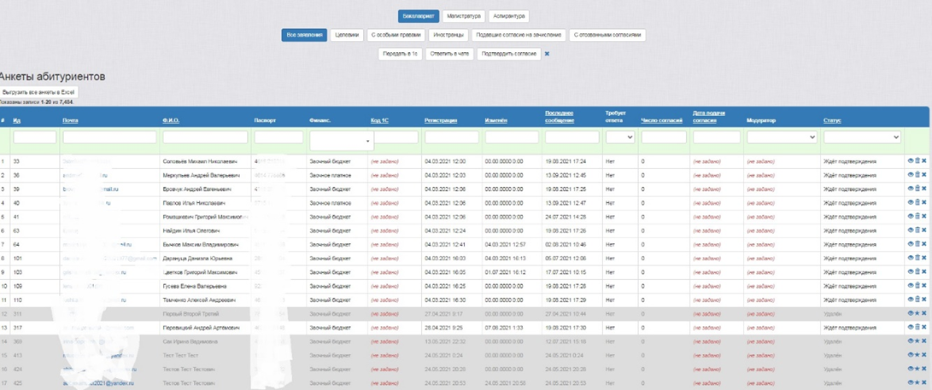
ПРИЕМНАЯ КАМПАНИЯ 2021 г. ЧТО НОВОГО?
Новый ЛК модератора
Фильтры по заявлениям;
Правка анкет с загрузкой документов;
Передача анкеты и согласия на зачисление в 1С;
Чат с абитуриентом;
Логирование действий модераторов;
Распределение анкет по модераторам;
Выгрузка списка анкет в файл;
Массовая e-mail рассылка абитуриентам;
Размещение информации в ЛК абитуриента.

Slide 13
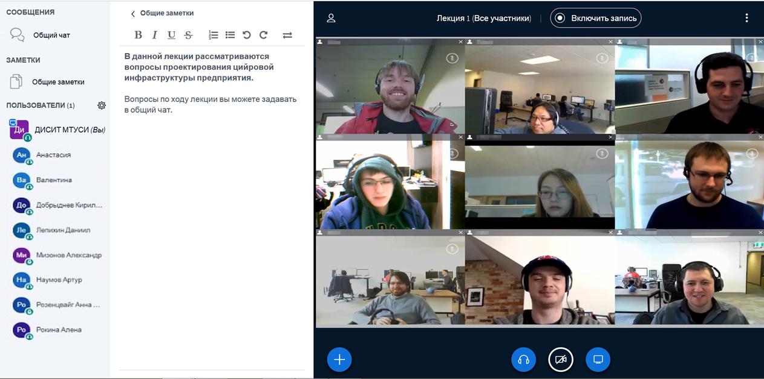
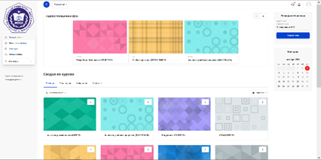
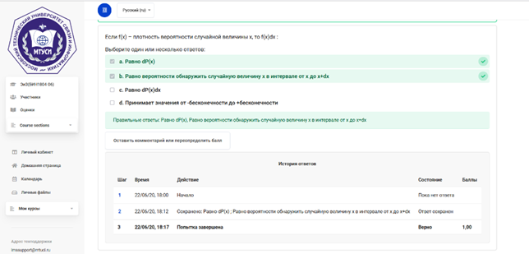
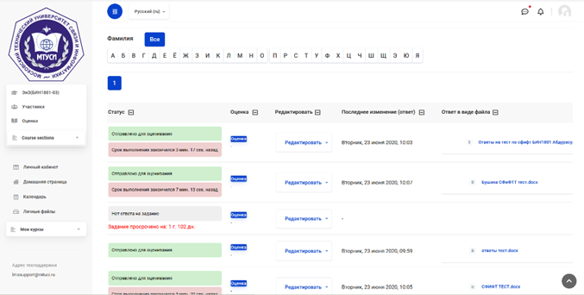
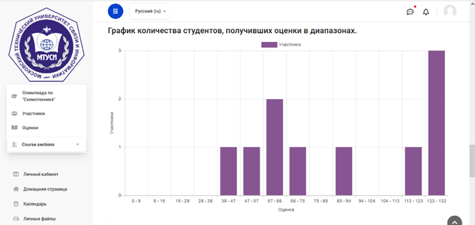
ПРИЕМНАЯ КАМПАНИЯ 2021 г. ЧТО НОВОГО?
Конвергенция облаков для оптимизации затрат без потери качества
ВКС в облаке поставщика
Экзаменационные работы в собственном облаке

Slide 14
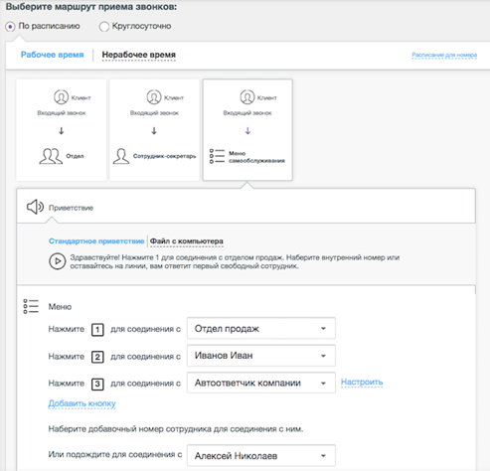
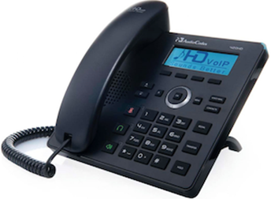
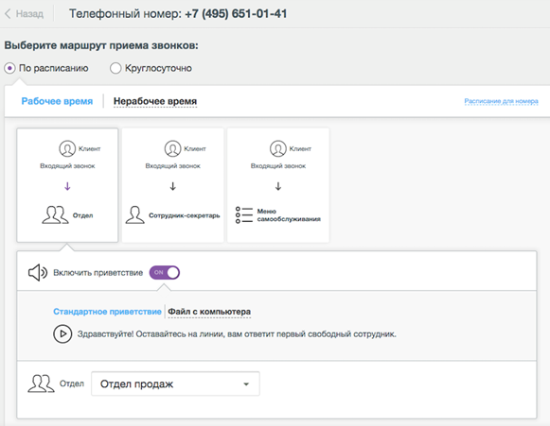
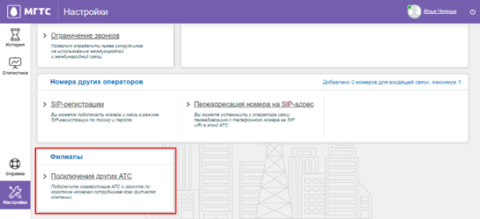
ПРИЕМНАЯ КАМПАНИЯ 2021 г. ЧТО НОВОГО?
Впервые только ВАТС
Сократили потери вызовов минимум на 60%
Затраты снизились ~20%
Увеличился % дозвона
Аналитика загрузки операторов
Полная статистика по звонкам

Slide 15
Спасибо за внимание!
Тычин В.И
Директор ДИСиТ
+7 (495) 957-77-99
disit@mtuci.ru
111024, г. Москва,
улица Авиамоторная, 8С3

